Slide 1

导游业务
岗-课-赛-证融合课程
王大利

Slide 2
项目二
带团服务

Slide 3
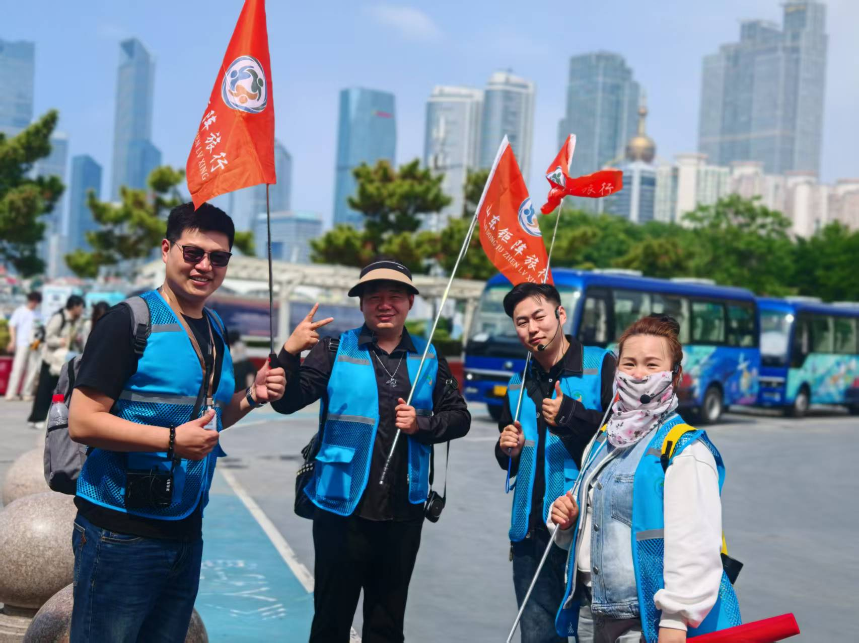
任务一 参观游览服务 赴景点途中的导游服务和问题处理
参观游览服务
参观游览服务是旅游活动的核心部分，是导游服务工作的中心环节。
1.出发前的准备工作
做好带团物品的准备：如导游证、导游旗、票据等。
提前10分钟到达出发地点（问候、征集信息、个性化服务）。
通知司机做好出行准备。
落实当天用餐情况。
核实实到人数。
提醒注意事项：如天气、游览情况、雨具等。
组织游客有序集合登车：登车时，地陪导游人员应站在车门一侧，组织游登车。

Slide 4



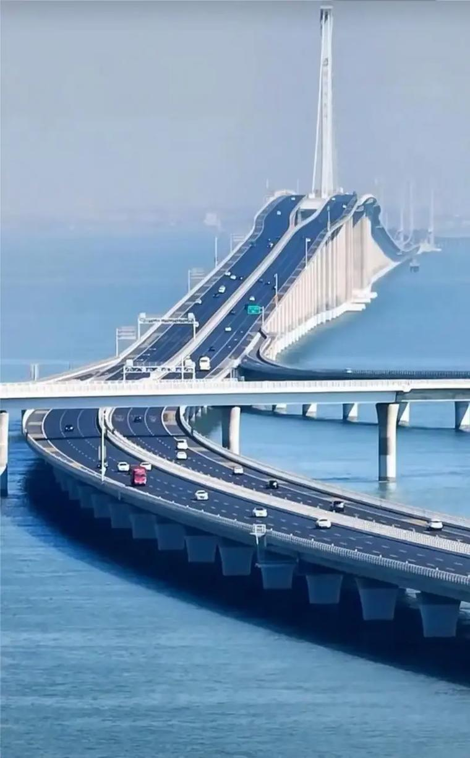
任务一 参观游览服务 赴景点途中的导游服务和问题处理
赴景点途中的讲解
再次宣布当日活动安排：地陪的其他服务要求有重申活动安排、午晚餐时间地点、游览时间、重要新闻等。
沿途风光讲解：包括介绍本地的风土人情、自然景观、沿途风光，回答旅游者提出的问题。
介绍游览景点概况：地陪在介绍游览景点概况时要简明扼要。

Slide 5
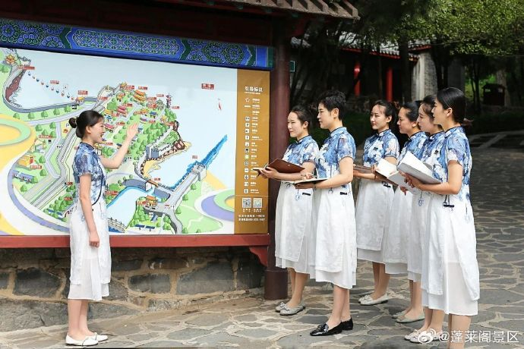

蓬莱阁讲解员团队2024-练兵视频

Slide 6


任务一 参观游览服务 赴景点途中的导游服务和问题处理
赴景点途中的讲解
活跃途中气氛：唱歌是最简单、最常用的活跃旅途气氛的方法。其他活跃气氛的方式还有猜谜语、脑筋急转弯、学绕口令或方言等。
提醒注意事项：提醒游客记住旅游车的信息，强调上、下车是否在同一地点，讲明游览线路、所需时间、集合时间、地点、注意事项。

Slide 7
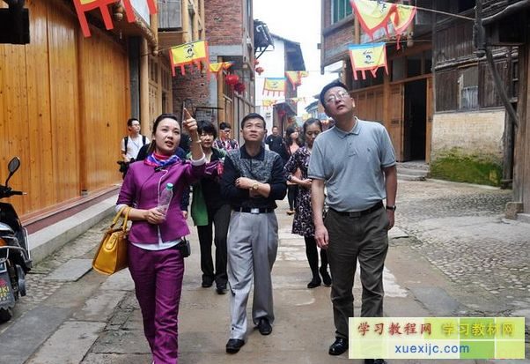
任务一 参观游览服务 游览中的导游服务和问题处理
景点导游讲解
按游览路线进行讲解。讲解内容繁简适度，语言生动，控制游览进程，劳逸适度，时刻关注游客的安全。
参观、考察活动
按照要求事先做出安排，并带领游客顺利完成参观、考察等活动。
地陪要提前联络参观、考察地点，做好安排落实。翻译时，适当提醒或纠正介绍者的言语不当之处避免泄露有价值的经济情报。

Slide 8
任务三 返程服务
任务一 参观游览服务 返程服务
返程服务
回顾当天活动：回顾和总结当天参观、游览的内容，回答旅游者的提问。或补充讲解在参观游览中漏讲的内容。
沿途风光导游：如不从原路返回，地陪导游人员对沿途风光进行导游讲解。一般情况下，地陪在整个旅途中的时间可占60%左右，在回程途中，讲解时间占旅途的20%左右为宜。
宣布次日活动安排：到达饭店前，地陪导游人员应向游客预报晚上或次日的活动日程、出发时间、集合地点等。提醒旅游者带好随身物品。
提醒注意事项：如游客返回饭店后要求外出自由活动，地陪导游人员应在下车前提醒游客注意安全，最好结伴出行，带上饭店的地址和电话号码。

Slide 9
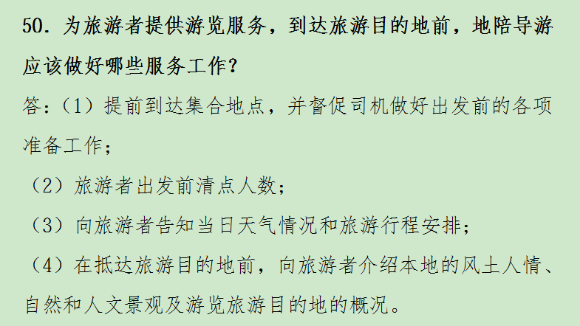
2024年面试试题业务规范和应急能力

Slide 10
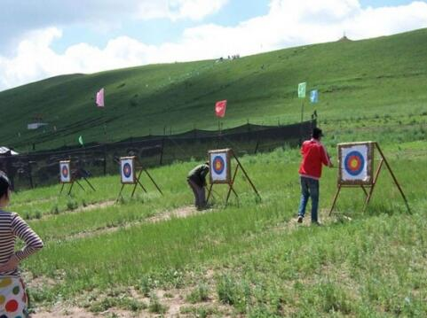
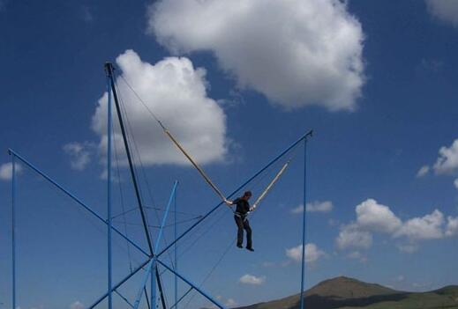
任务二 旅游生活服务 娱乐服务及问题处理
1.参加娱乐活动
地陪应主动陪同游客参加计划内的娱乐活动，提醒游客注意人身和随身物品安全，引导游客入座，作必要的介绍并解答问题。
地陪应帮助游客购票参加计划外的娱乐活动，提醒游客费用自理，并告知演出时间、地点和注意事项，一般不陪同前往。阻止低俗、不健康的娱乐节目。
坝上射箭
弹跳飞人

Slide 11
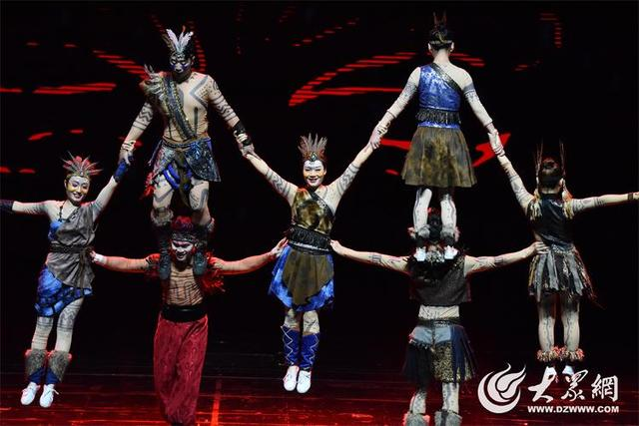
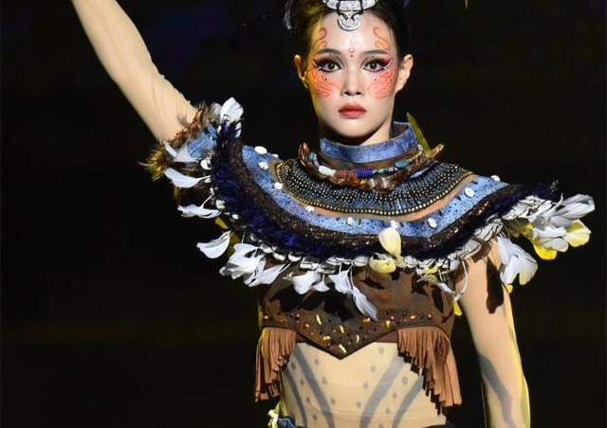

日之光 2024.5.31
《日之光》以东夷文化为创作源泉，结合杂技、武术等非遗形式，弘扬传承日照本土优秀传统文化，为日照文化旅游市场带来新看点和新亮点，为广大游客提供新的文化体验。

Slide 12
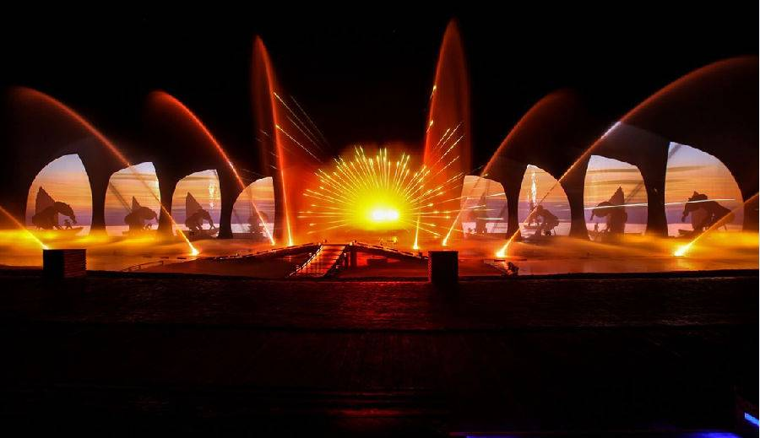

海之秀

Slide 13
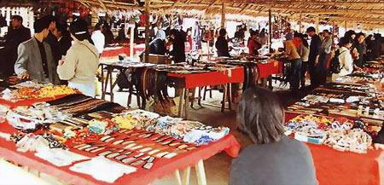
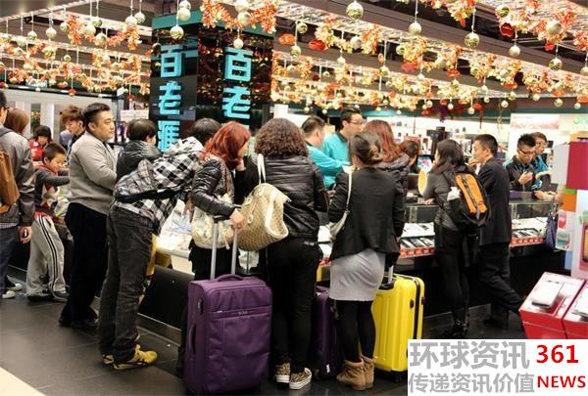
任务二 旅游生活服务 购物服务及问题处理
2.购物活动
正确引导游客购物
地陪应按合同规定的次数和时间安排游客购物；到正规购物商店购物，遵循游客自愿。每次购物时间不要超过40分钟。
文物、中药材购买
到正规文物商店购买；保护好火漆印、发票和我国海关准许的带出境限额，以备海关查验；麝香、犀牛角和虎骨禁止出境。

Slide 14
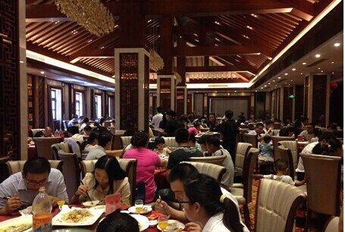
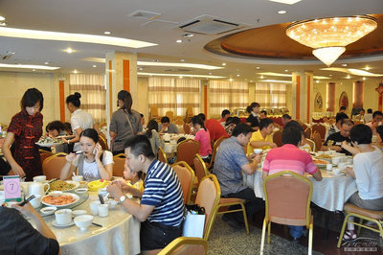
任务二 旅游生活服务 用餐服务
用餐服务
1.提前落实
提前安排落实当天用餐的时间、地点、人数和标准，尤其是与预定有出入的，要及时通知预定餐厅做出调整。
2.餐中服务
用餐时，地陪应引导游客入座，介绍当地特色菜品；巡查游客用餐情况，监督餐厅上餐标准；出现问题及时解决。

Slide 15
任务二 旅游生活服务 用餐服务的个别要求与处理
处理游客用餐个别要求
特殊饮食要求
因个别游客因宗教信仰、生活习惯、身体状况或个人喜好而提出特殊餐饮要求的，地陪应与餐厅提前联系并作安排。游客在抵达餐厅后提出的，地陪应与餐厅协商，尽量予以满足。换餐有困难的，要与客人协商解决。
要求换餐或加餐
地陪一般应婉拒并做好解释工作。若游客坚持，可建议客人自行点菜，费用自理。
游客要求单独用餐
地陪首先向游客建议和团队其他成员一起用餐；若游客执意要求，地陪可与餐厅联系，餐费用自理，综合服务费不退。

Slide 16
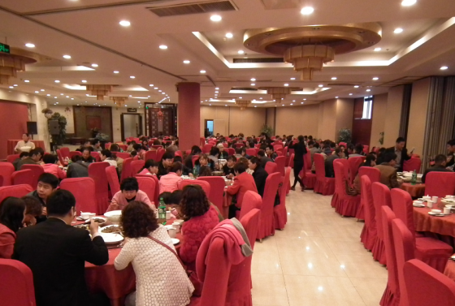
任务二 旅游生活服务 用餐服务的个别要求与处理
团队要求换餐
在用餐前3个小时提出的，地陪应与餐厅联系，按规定处理；临近用餐时间提出的，要做好解释工作。执意要换的，告知餐费自理。
要求推迟晚餐时间
地陪应提前2小时与餐厅联系，视情况处理。一般要告知旅游团过时用餐需要另付服务费。
4.餐后服务
餐后，地陪应与餐厅结账或签单，提醒游客带好随身物品，并告知下一步活动安排。

Slide 17

考试真题 2022年
判断题
如果游客要去吃风味餐，导游可以协助，不允许前往。
答案：（ ）

Slide 18
考试真题 2022年
判断题
如果游客要去吃风味餐，导游可以协助，不允许前往。
答案：（ ）
答案：B
【解析】品尝风味餐分为计划内和计划外两种。前一种是旅游接待计划中安排好的，地陪与游客一道参与；在品尝风味餐之前，地陪要做好各项联系落实工作，用餐时要介绍风味餐的特色。后一种是旅游接待计划中未予安排而由游客自费预订的，如游客邀请地陪参加，在这种情况下地陪要注意不要反客为主。
答案出处：第八版导游业务课本第88页

Slide 19
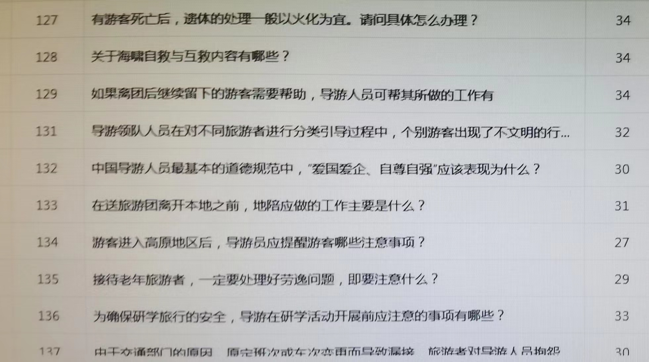
游客个别要求的处理/应急处理

Slide 20
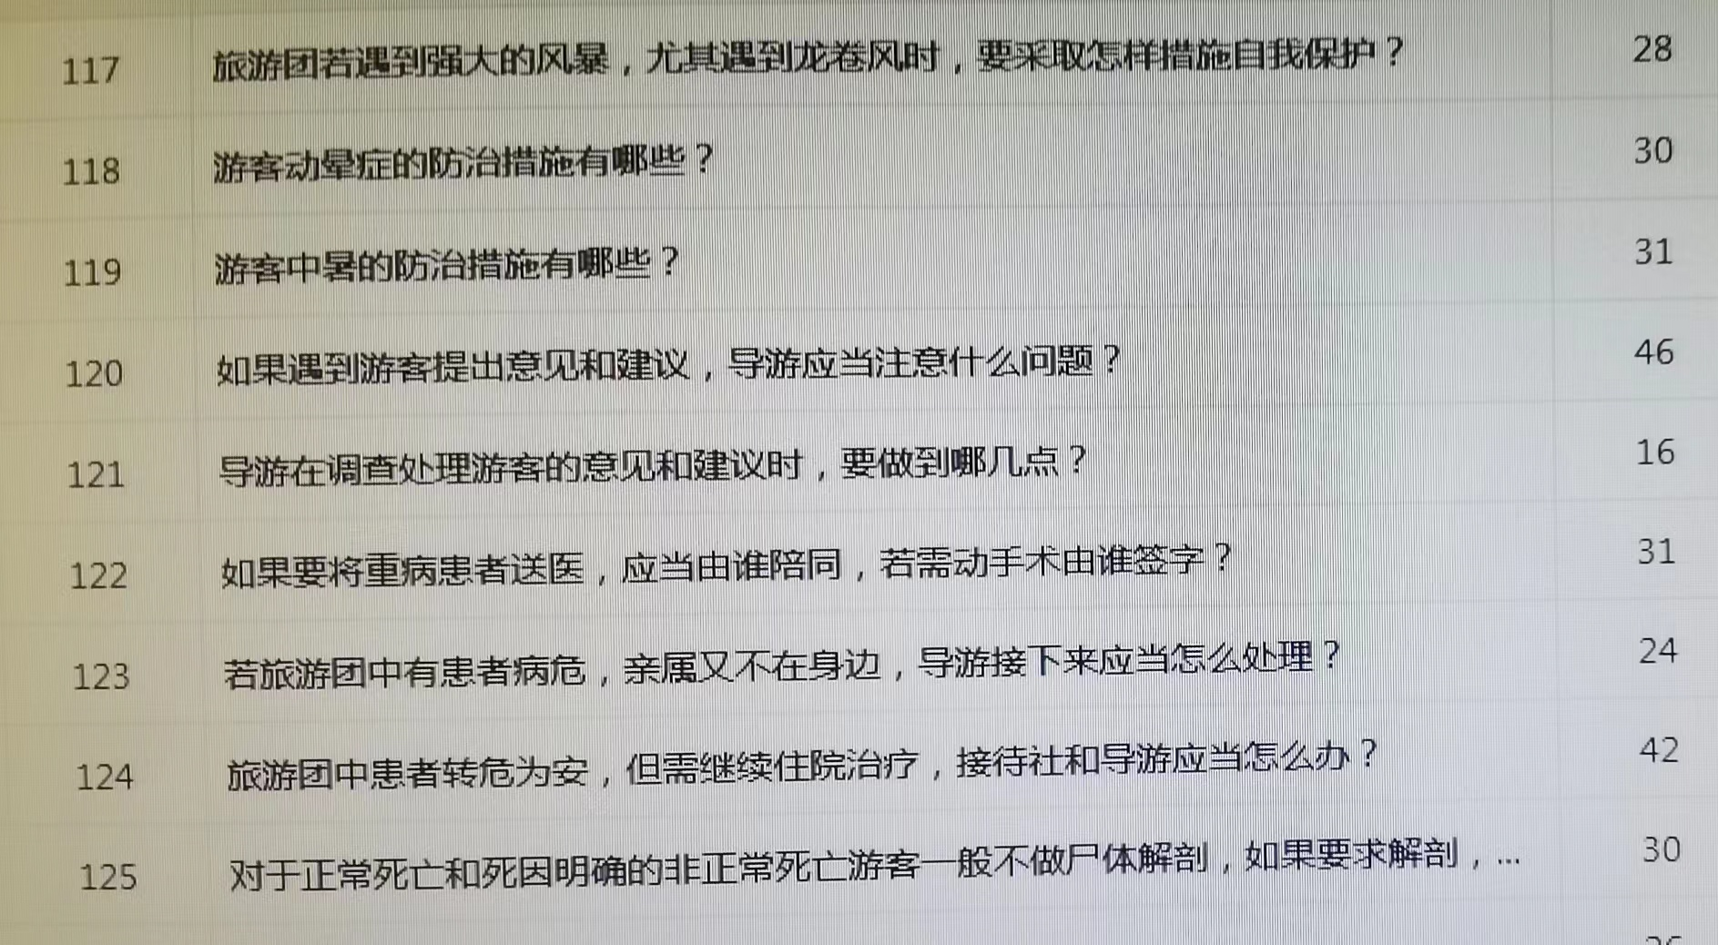
游客个别要求的处理/应急处理

Slide 21
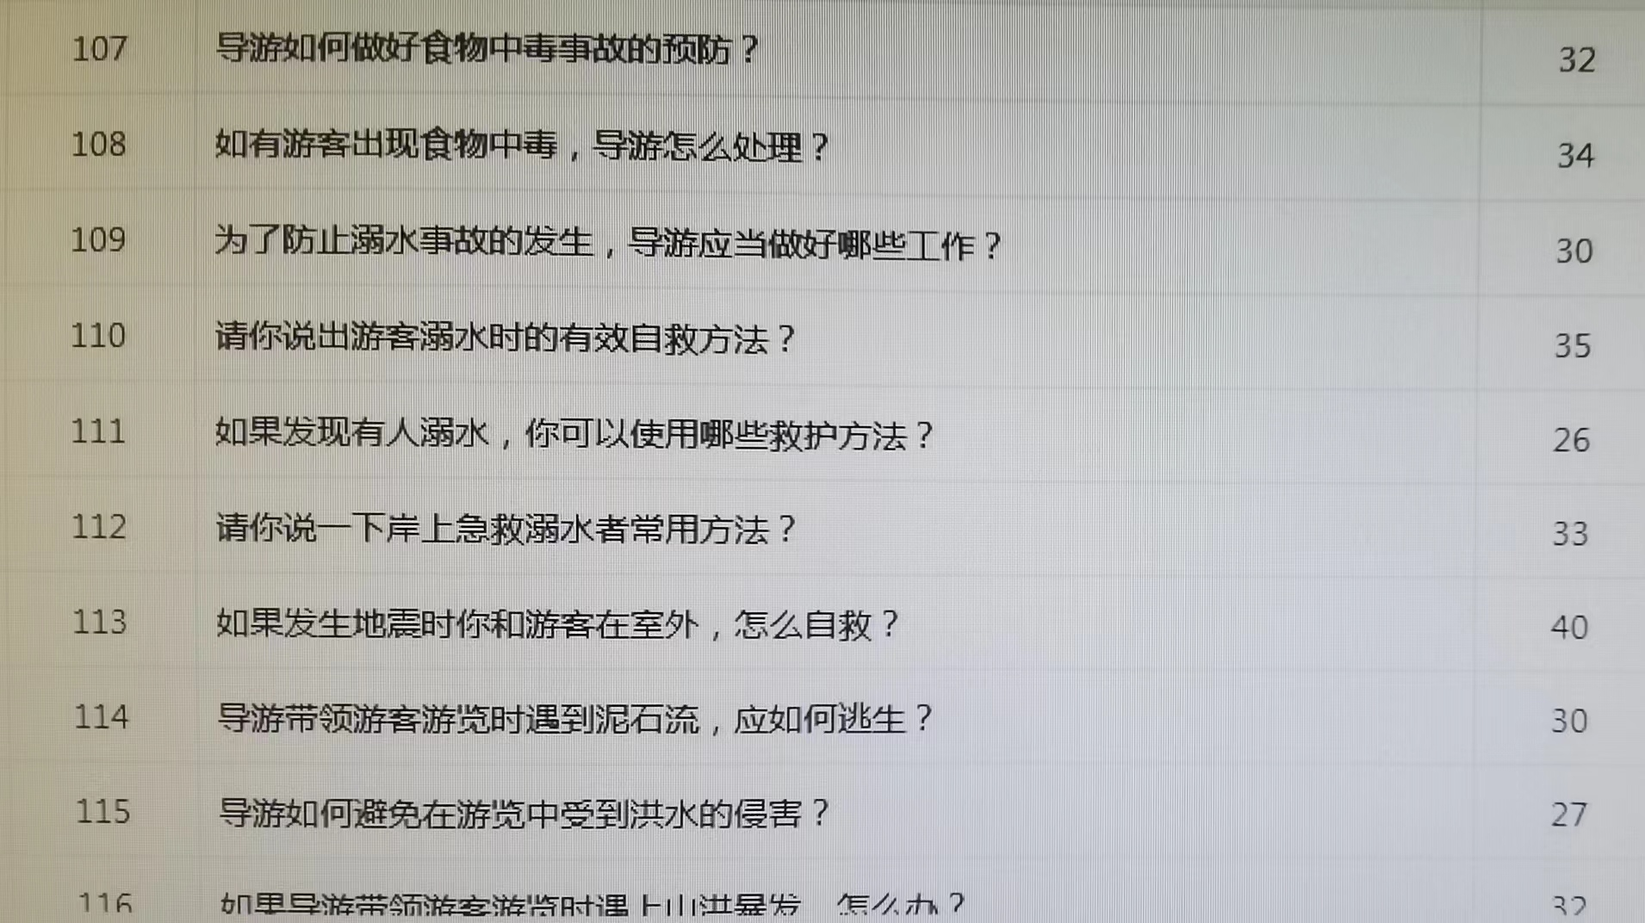
游客个别要求的处理/应急处理

Slide 22
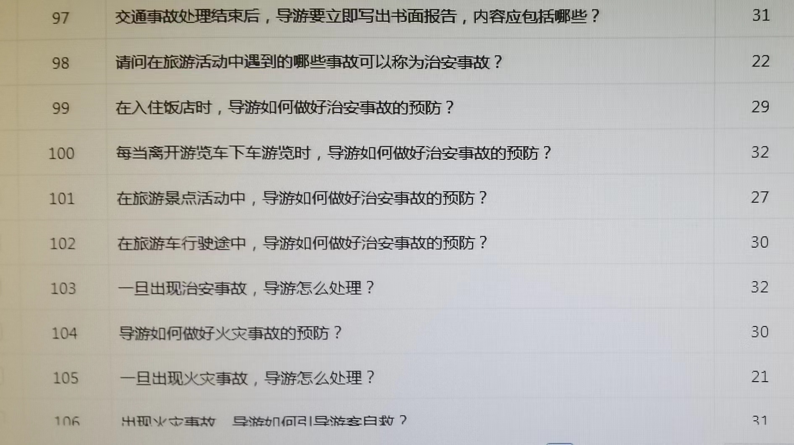
游客个别要求的处理/应急处理

Slide 23
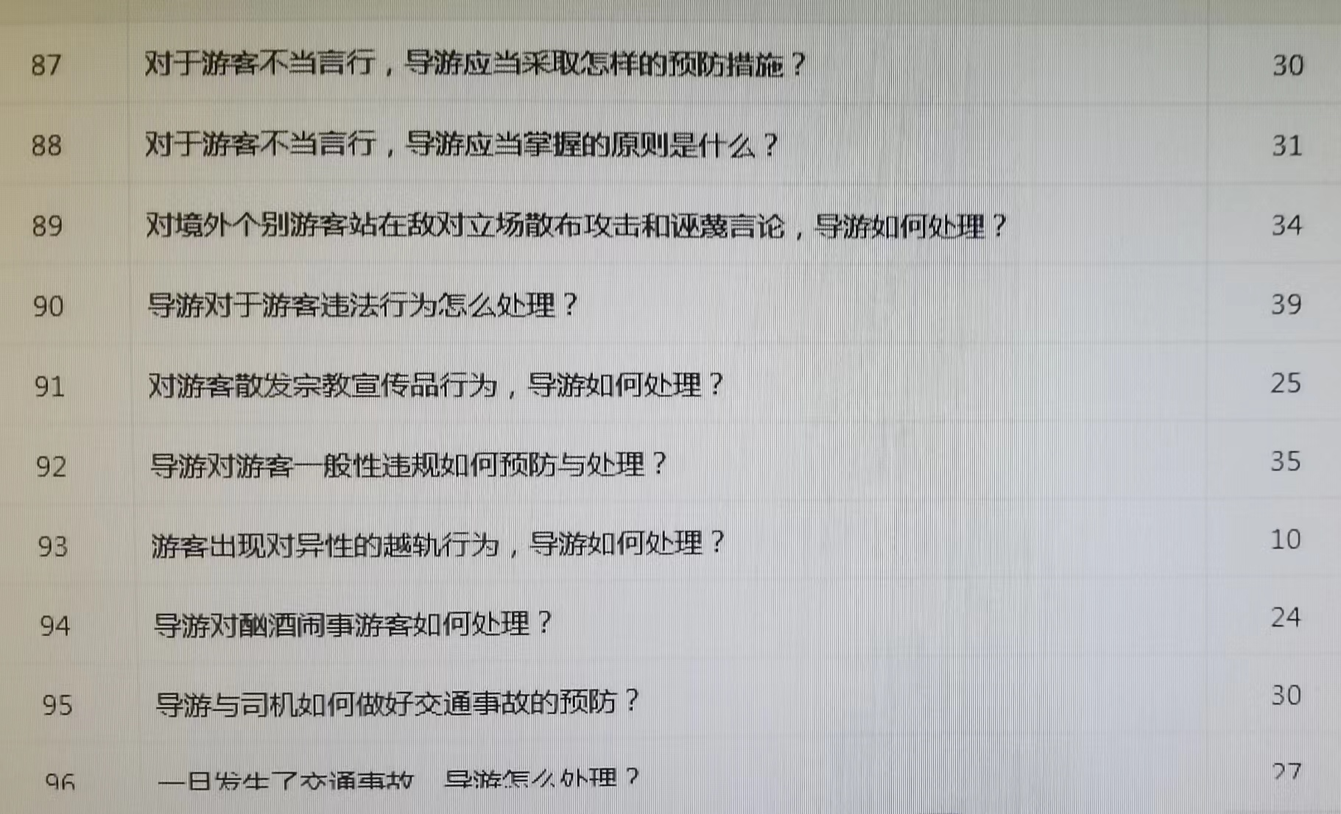
游客个别要求的处理/应急处理

Slide 24
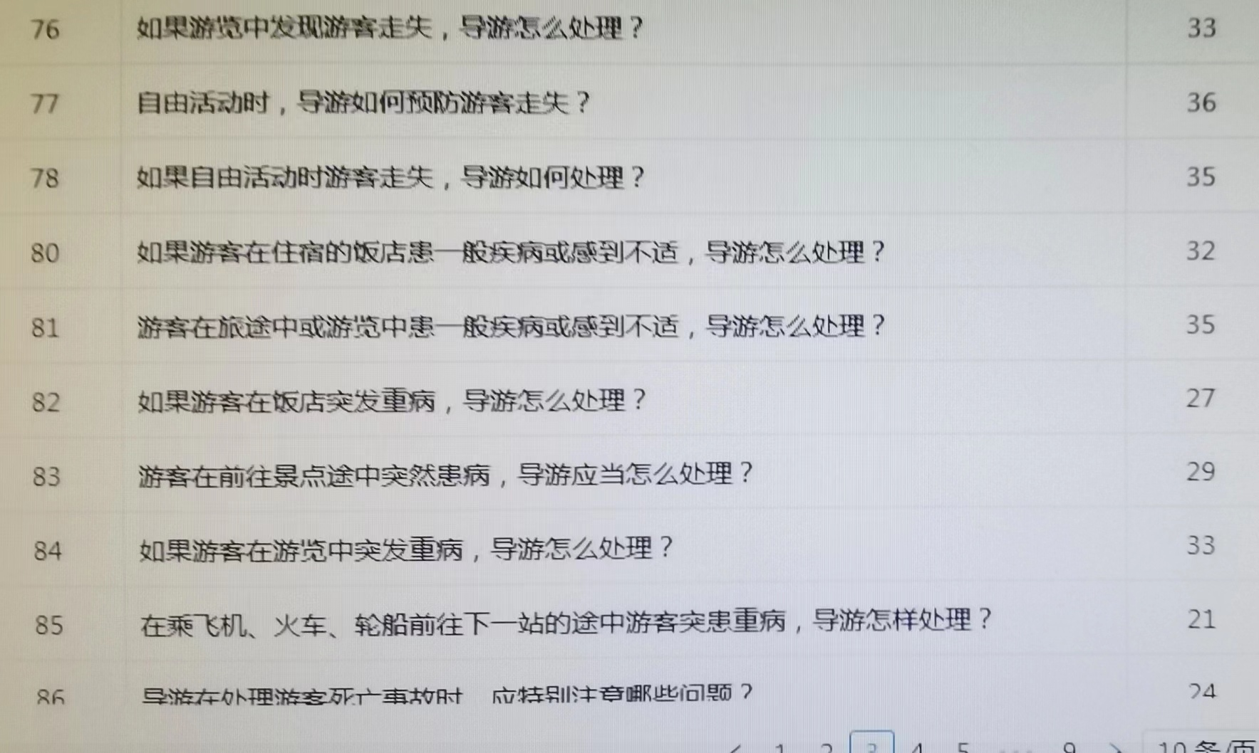
游客个别要求的处理/应急处理

Slide 25
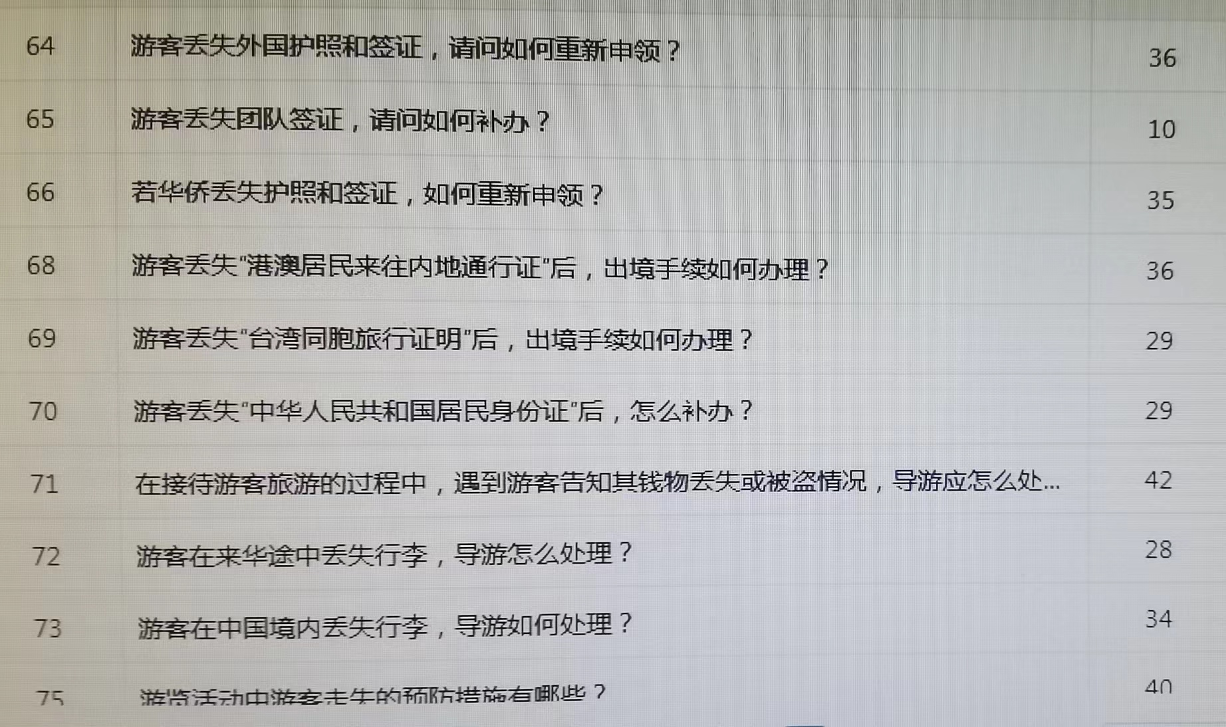
游客个别要求的处理/应急处理

Slide 26
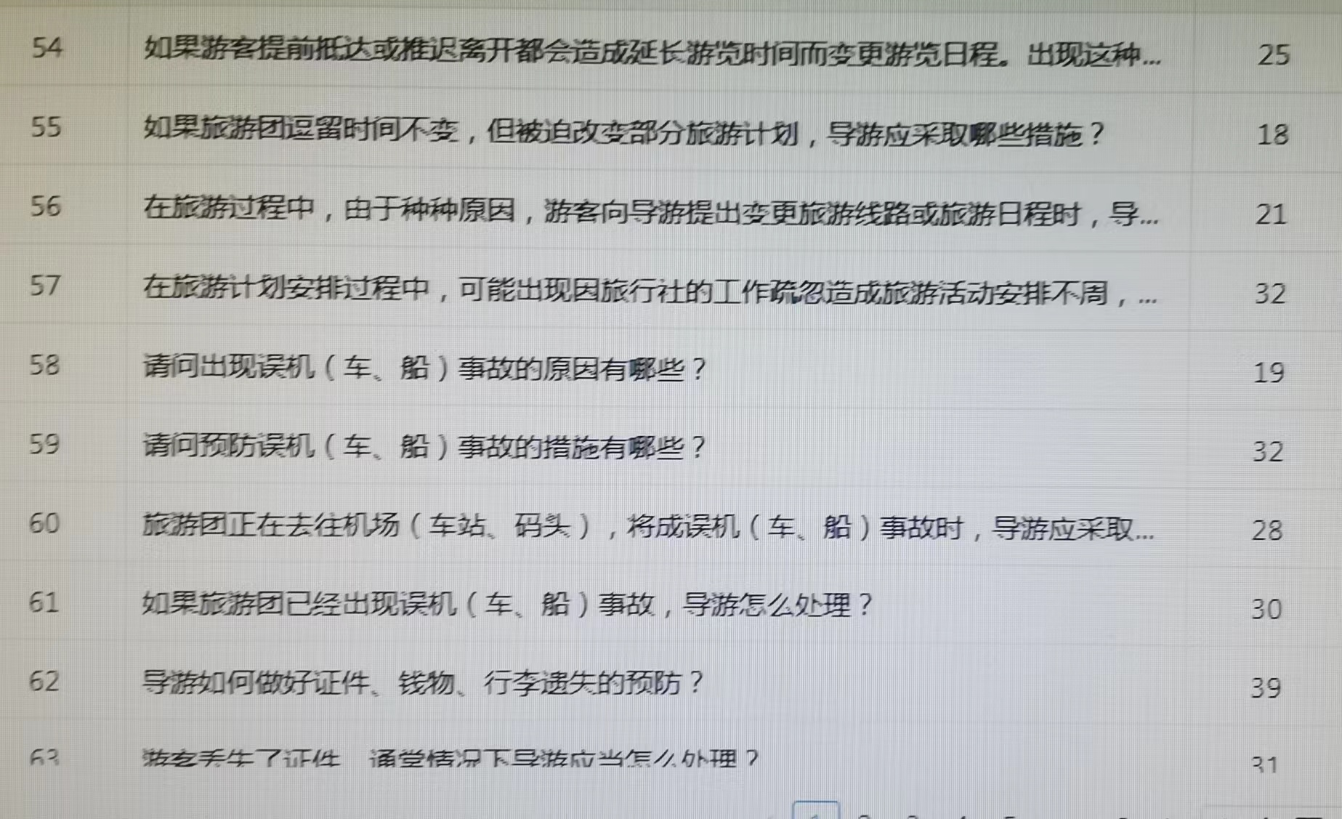
游客个别要求的处理/应急处理

Slide 27
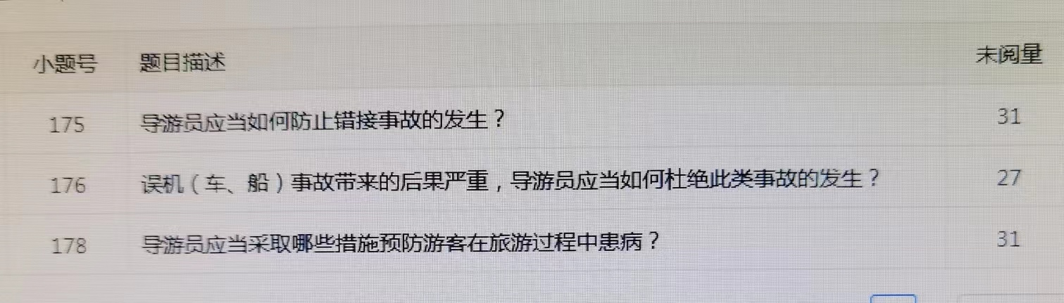
游客个别要求的处理/应急处理

Slide 28

讲好中国故事

